Slide 1
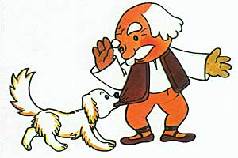
Deduško Večerníček...
Matematika – 5. ročník

Slide 2
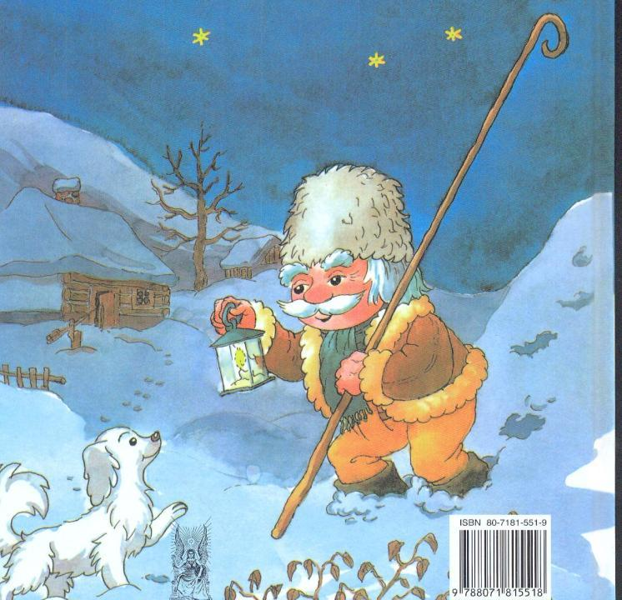









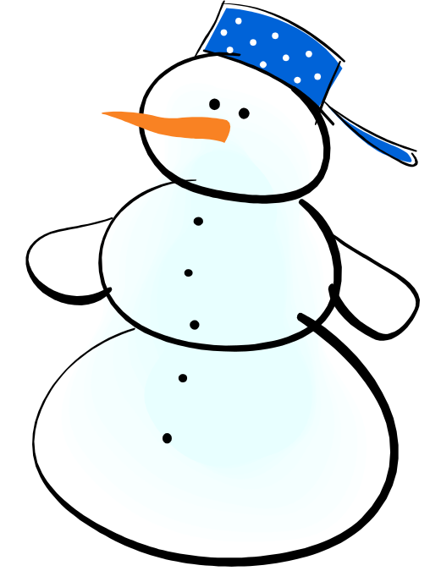
Deduško Večerníček rozpráva...

Slide 3
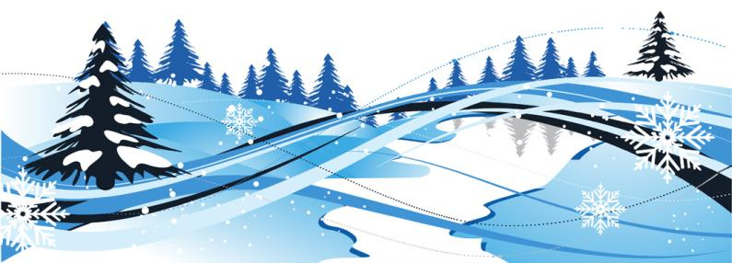
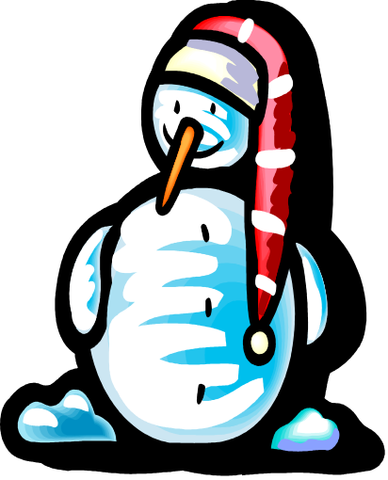
Kde bolo, tam bolo, v jednej dedinke žili veselí piataci. Adam, Edko, Cyril a Dušanko boli dobrí kamaráti a často sa spolu hrali. Nevadilo im ani veľa snehu, ani čerstvý mrázik, každé popoludnie sa stretli a vždy niečo veselé vymysleli. Dnes sa rozhodli, že si postavia snehuliaka. A vraj nebude hocijaký ale bude to najvyšší snehuliak v okolí. Natiahli si rukavice a už zhŕňali sneh a gúľali snehové gule. Dohovorili sa, že bude o 40 centimetrov vyšší ako je ich priemerná výška.
(Aký vysoký bol snehuliak, keď Adam meral 141 cm, Edko 136 cm, Cyril 149cm a Dušan 134 cm? Keď to vyriešite, kliknite na snehuliaka)

Slide 4
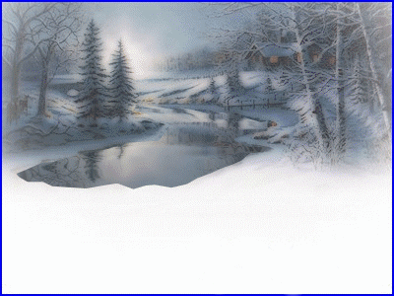
Práca im išla pekne od ruky, keď išli okolo na sánkovačku Katka s Renátkou. Zastavili sa pri chlapcoch a zvedavo pokukovali, čo robia. Chlapci sa chceli pochváliť a tak Peter tvrdil, že spodná časť snehuliaka bude vysoká ako polovica celého snehuliaka, stredná časť ako jeho tretina a vrchná časť ako jeho devätina. Dievčatám sa to nezdalo a Katka povedala, že s polovicou a tretinou súhlasí, ale vrchná časť bude podľa nej ako šestina snehuliaka.
(Mali pravdu chlapci, alebo dievčatá? Klikni na snehuliaka)

Slide 5
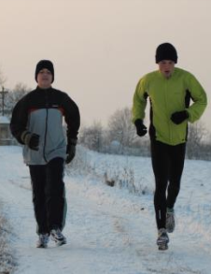
Peter si výšku snehuliaka ešte raz prepočítal a uznal, že pravdu majú dievčatá. Katka s Renátkou sa rozhodli, že chlapcom pomôžu. Odstavili sánky a už aj usilovne gúľali snehové gule. Všetci sa tešili ako snehuliak pekne rastie. Katka odbehla domov po starý hrniec na klobúk, mrkvičku na nos, uhlíky na gombíky a starú metlu do ruky. Kým ostatní čakali na Katku, bola im veľká zima a tak sa rozhodli sa, že prebehnú okolo jazierka. Jazierko malo šírku 175 metrov a dĺžku 238 metrov. (Koľko metrov chlapci prebehli, keď obehli jazierko 2 krát? Je to viac alebo menej ako 1 kilometer.? O koľko metrov? Keď to vyriešiš, klikni na snehuliaka)

Slide 6
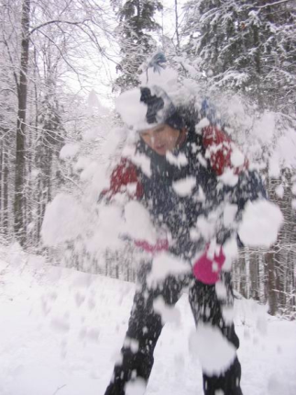
Katka sa vrátila s vecami a všetci usilovne dokončovali snehuliaka. Poslednú guľu – hlavu, ledva vyteperili hore, museli si stať na pníček. Ale spoločné dielo sa im páčilo, snehuliak bol ako z rozprávky. Už sa chceli vybrať na spoločnú sánkovačku, keď zbadali prichádzať veľkých chlapcov, ktorí sa im už neraz posmievali. Pre istotu si začali pripravovať snehové gule. Kým sa chlapci priblížili, Adam urobil 15 snehových gúľ, Edko 3 krát viac ako Adam, Cyril polovicu gúľ, ktoré urobili Adam s Edkom dohromady a Dušanko o jednu guľu menej ako Edko. Aj dievčence sa snažili a urobili spolu 28 snehových gúľ.
(Koľko snehových gúľ urobili všetci spolu? Keď to vyriešiš, klikni na snehuliaka)

Slide 7
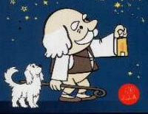
Deduško Večerníček porozprával po tadiaľto rozprávku a zrazu unavený zaspal. Je zo už starček a rozprávanie ho unavilo. Potíšku si spočítajte body a kliknite na snehuliaka. Potom si rozprávku dokončite sami. Nezabudnite v nej použiť aspoň dve matematické úlohy. Určite to dokážete rovnako dobre ako deduško Večerníček.

Slide 8
Riešenie:
141 + 136 + 149 + 134 = 576 560 : 4 = 140 140 + 40 = 180 cm
Snehuliak bol vysoký 180 cm.
Ak si správne počítal, zarátaj si 3 body. Klikni na snehuliaka

Slide 9
2. Riešenie:
Chlapci: 180 : 2 = 90 180 : 3 = 60 180 : 9 = 20 90 + 60 + 20 = 170cm
Dievčatá: 180 : 2 = 90 180 : 3 = 60 180: 6 = 30 90 + 60 + 30 = 180cm
Pravdu mali dievčatá.
Ak si správne počítal, zarátaj si 4 body. Klikni na snehuliaka

Slide 10
3. Riešenie:
o = 2 . ( a + b ) o = 2. ( 175 + 238) o = 2. 413 o = 826 m
826 . 2 = 1652 m
Prebehli 1652 metrov. Je to o 652 metrov viac ako 1 kilometer. .
Ak si správne počítal, zarátaj si 4 body. Klikni na snehuliaka

Slide 11
4. Riešenie:
Adam ............... 15
Edko ........... 15 . 3 = 45
Cyril .......(15 + 45) : 2 = 60 : 2 = 30
Dušan ........... 45 – 1 = 44
dievčence ........... 28
Spolu: 15+ 45+ 30+ 44+ 28 = 162
Spolu urobili 162 snehových gúľ.
Ak si správne počítal, zarátaj si 5 bodov. Klikni na snehuliaka

Slide 12
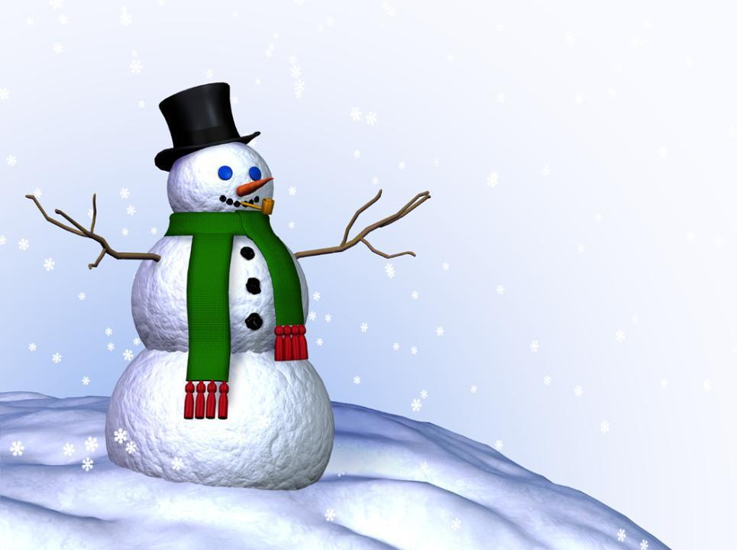




Snehuliak ti pridelil:
16 – 15 ...... 1
14 - 13 ...... 2
12 – 9 ....... 3
8 - 6 ....... 4
5 - 0 ....... 5

Slide 13

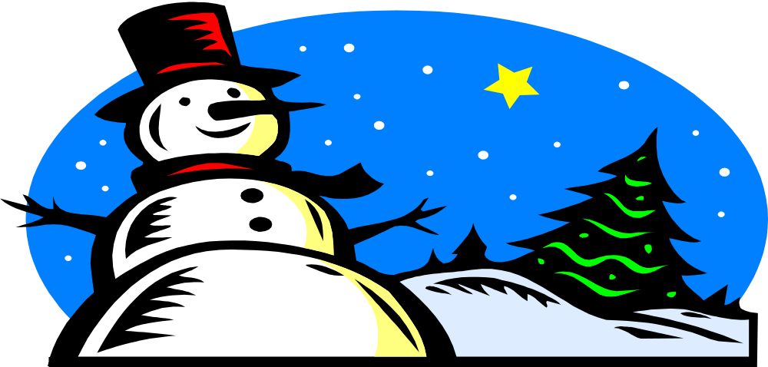
Tešíme sa na vašu dokončenú rozprávku.

